Slide 1
第7章 无线技术
4.03版 第7章 部分相当于 7.02版 模块4

Slide 2
内容索引
7.1 无线技术
7.2 无线LAN
7.3 无线LAN的安全考虑
7.4 配置集成AP和无线客户端

Slide 3
7.1 无线技术

Slide 4
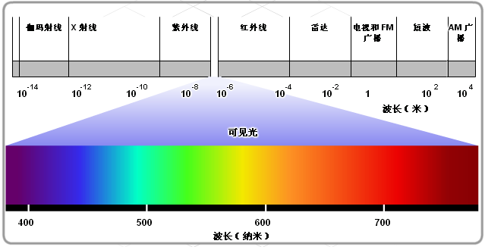
7.1.1 无线技术和设备
无线技术使用电磁波在设备之间传送信息。
电磁波频段：无线电射频（RF）、红外线（IR）、可见光、X射线和γ射线等。它们都有各自特定的波长、频率及相应的能量范围。
Notes:
（伽玛射线）

Slide 5
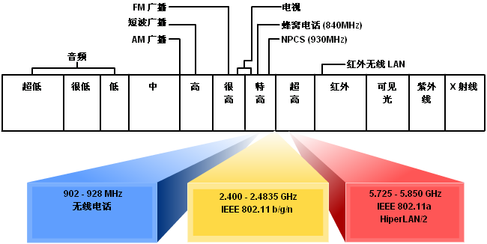
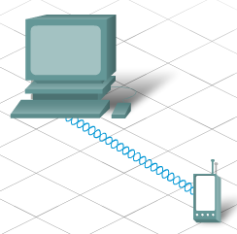
7.1.1 无线技术和设备
部分电磁波不适合传送数据；部分波段受政府管制，用于军事等特殊用途；另外有些特定波段可供公众使用，无需专门申请许可。
公共无线通信波段主要包括：红外（IR）和无线电射频（RF）波段部分。
Infrared 红外线
Radio Frequency（RF）无线电射频
Notes:
注意：图中蜂窝电话即常说的移动电话，而图中无线电话即常说的无绳电话。
NPCS（Narrowband Personal Communcation System，窄带个人通信系统）：
为了鼓励新技术进入市场，更好地利用不可扩展的频谱资源并使运营者能提供新业务，美国联邦通信委员会(FCC)规定了一个用于“窄带个人通信系统(NPCS)”的频带。按FCC的定义，NPCS包括先进的语音寻呼、数据传讯，以及单、双向传讯的全国或区域移动通信业务系统。NPCS提供的业务有四个主要特点：(1) 用户手机带发射机，用于自动应答或发送信息；(2) 因手机发送应答，频率可以复用，不仅提高了频谱利用率，还可随容量的几倍、十几倍扩大而大大降低每用户的基础设备费用；(3) 可在寻呼机上生成并送出信息，不必依赖电话；(4) 可和日益普及的电子邮件相连，把通信范围扩大到整个Internet。
在美国，从1993年开始，FCC已陆续在901~902MHz、930~931MHz以及940~941MHz频段发放NPCS运营许可证，每对50kHz/50kHz(上行和下行)全国频点拍卖价高达8000万至1.5亿美元不等，全美已有13家公司仅为NPCS频率就投资了11亿美元，可见运营者对NPCS的前景充满信心。

Slide 6
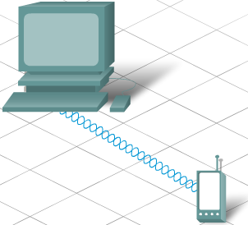
7.1.1 无线技术和设备
红外线（IR）的特点：
能量非常低，无法穿透墙壁或其它障碍物。
只支持一对一类型的连接。
常用于连接个人数字助理（PDA）和PC机，并传送数据。
使用专用的通信端口~红外访问端口（IrDA端口）在各种设备之间交换信息。
还常用于遥控设备，如电视等的遥控器、
无线鼠标和无线键盘，但通常只适合视线
范围内的近距离通信。
通过反射IR信号，可以扩大通信距离。

Slide 7
7.1.1 无线技术和设备
无线电射频（RF）可穿透墙壁及其它障碍物，适用范围比红外线（IR）大得多。
RF的某些频段预留给无需许可证的设备使用，如：无线局域网、无绳电话、计算机外围设备等。这些频段包括900MHz、2.4GHz和5GHz频率范围，称为工业科学和医疗波段（ISM）。
蓝牙（Bluetooth）是一种使用2.4GHz频段的RF技术，它仅限于低速、近距离通信，但可以同时与多种设备通信。 在连接计算机外围设备（鼠标、键盘和打印机）时，这种一对多的通信能力和IR相比，具有较大优势。
Notes:
蓝牙1.0时实际速度仅约60~70kB/s

Slide 8
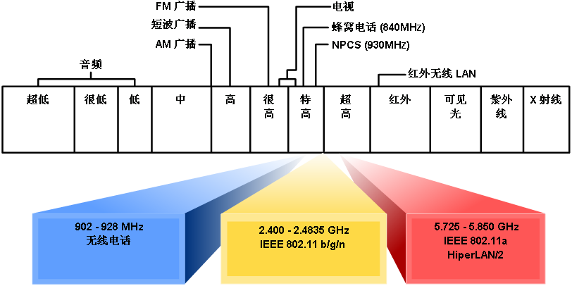
7.1.1 无线技术和设备
使用2.4GHz和5GHz频段的无线局域网（WLAN）技术，它们符合IEEE 802.11的系列标准。这些技术与蓝牙技术的区别在于：其发射功率更高，故传输距离也更大。我们实验中的重点！
相关研究表明，无线网络信号的辐射量很小，一般为手机的几十分之一，几乎不会对人体产生任何影响。
Notes:
注意：图中蜂窝电话即常说的移动电话，而图中无线电话即常说的无绳电话。

Slide 9
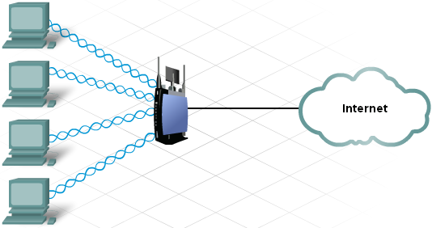
7.1.2 无线技术的优点和局限性
无线技术的优点：
机动性：可以方便地连接固定用户与移动用户；
伸缩性：可以轻松扩大覆盖范围以支持更多的用户；
灵活性：可以“随时随地”地连接；
缩短安装时间：安装一台设备，即可连接许多用户；
节约成本：随着无线技术的不断成熟，无线设备的成本持续下降；
在应急环境中便于安装。

Slide 10
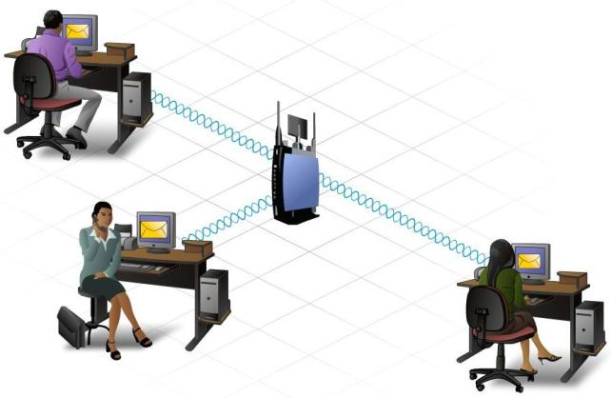
7.1.2 无线技术的优点和局限性
无线技术的局限性：
容易受到同频设备之间的相互干扰；
无线LAN更容易遭受“入侵者”的攻击；
使用电磁波传输的数据更容易遭受拦截与破解；
无线LAN技术在速度与可靠性上不如有线LAN技术。
WLAN包括2.4GHz和5GHz两个频段

Slide 11
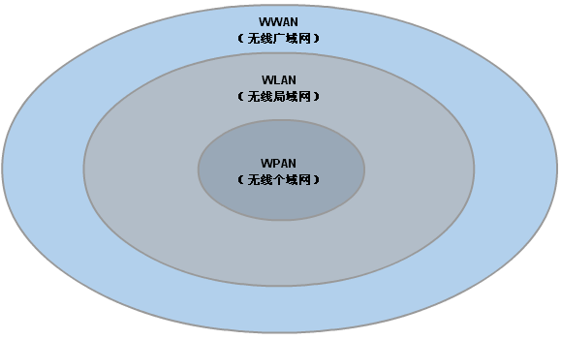
7.1.3 无线网络的类型及其界限
无线网络分为三个类别：WPAN、WLAN、WWAN。
虽然存在这些不同类别，但却很难清楚地划分无线网络的界限。因为无线网络与有线网络不同，它没有精确的范围界限。无线网络的覆盖范围取决于多种因素。
无线网络容易受到外部环境的干扰。温度和湿度的变化会极大地改变无线网络的覆盖
范围。无线环境中的障碍物
也会影响覆盖范围。

Slide 12
7.1.3 无线网络的类型及其界限
1、WPAN的特点：最小类型的无线网络
常用于将各种外围设备连接到计算机，如：无线鼠标、无线键盘或PDA。
使用 IR技术或蓝牙技术传输数据。
2、WLAN的特点：
用于延伸有线网络（LAN）的覆盖范围。
它使用RF技术并遵守各种 IEEE 802.11标准。
可以让无线用户通过接入点设备（AP）连接到有线网络。AP是一种专用于：将无线主机连接到有线网络中的设备。
Notes:
CDMA, 码分多址(Code Division Multiple Access), 基于扩频技术的一种崭新而成熟的无线通信技术
Global System for Mobile communications, 全球数字移动电话系统, 全球移动通信系统
LTE, Long Term Evolution
4G本来就是4G LTE
真4G是4G+或LTE-Advanced

Slide 13
7.1.3 无线网络的类型及其界限
3、WWAN的特点：
网络覆盖非常广大的区域。
移动电话网络就是一种典型的WWAN。
WWAN网络使用：码分多址（CDMA）或者全球移动通信系统（GSM）以及3G、4G、5G、LTE等技术，通常受政府机构的管制。
Notes:
CDMA, 码分多址(Code Division Multiple Access), 基于扩频技术的一种崭新而成熟的无线通信技术
Global System for Mobile communications, 全球数字移动电话系统, 全球移动通信系统
LTE, Long Term Evolution
4G本来就是4G LTE
真4G是4G+或LTE-Advanced

Slide 14
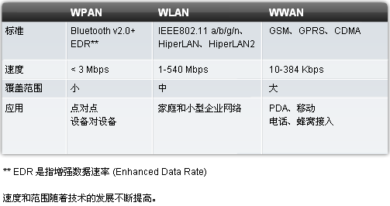
7.1.3 无线网络的类型及其界限
802.11n （WiFi4）可达 600Mbps
802.11ac（WiFi5），802.11ax（WiFi6）
无线网络的界限
3G、4G更快！
Notes:
真4G：所谓的4G+或4G LTE Advanced

Slide 15
7.2 无线 LAN
WLAN，Wireless Local Area Network

Slide 16
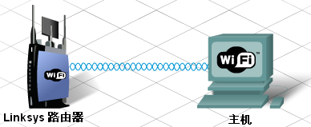
7.2.1 无线LAN标准
IEEE 802.11标准用于管理 WLAN环境。
目前可用的各种协议有：802.11a、802.11b、802.11g和802.11n。这些技术标准统称为无线保真（Wireless Fidelity，Wi-Fi）。

Slide 17
7.2.1 无线LAN标准
802.11a：1999年10月发布
使用 5GHz 的RF频谱
与2.4GHz频谱（即802.11b/g/n设备）不兼容
最大数据速率为54Mbps
覆盖范围大约是 802.11b/g 的33%
与其它技术相比，实施此技术较为昂贵
802.11a标准的设备相对较少
802.11b：1999年10月发布
首次采用 2.4GHz 的技术
最大数据速率为11Mbps
范围大约是室内46米，室外96米（约100米）

Slide 18
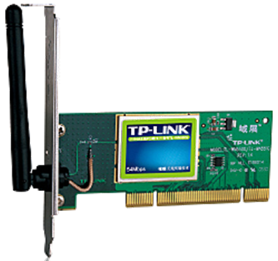
7.2.1 无线LAN标准
802.11g：2003年6月发布
2.4GHz技术
最大数据速率增至54Mbps
范围与802.11b相同
与802.11b向下兼容（因为g比b后推出）
TL-WN550G型无线网卡：
采用了域展技术，
最大发射功率100mW
Notes:
域展™&速展™108M无线产品：
108M无线宽带路由器TL-WR641G+
108M无线宽带路由器TL-WR642G+
108M无线PCI网卡TL-WN650G

Slide 19
7.2.1 无线LAN标准
802.11n：目前标准，2009年9月11日发布。我们做实验用!
使用2.4GHz和5GHz频段（双频工作）
扩大范围（250m）和提高数据速率（理论速率可达300Mbps，最高可达600Mbps；一般1根天线150Mbps）
与现有的802.11a/b/g设备 向下兼容
支持MIMO（多入多出）的天线阵列以提高数据速率和加强信号（如2×2和3×3，外面可以看到2和3根天线）
Notes:
802.11n无线路由器和无线AP实物演示

Slide 20
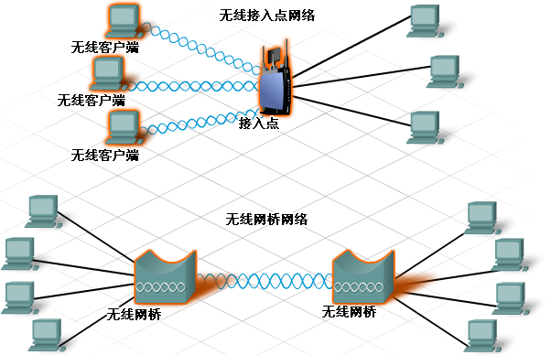
7.2.2 无线LAN组件
各种WLAN组件（包括下页的天线）
Notes:
20
移至红框处光标变成手形再点红框则出现提示框
点出现的提示框则消失

Slide 21
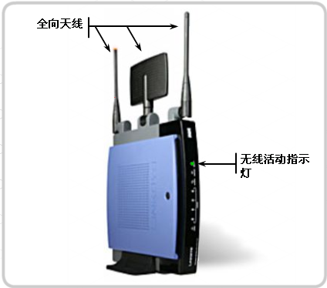
7.2.2 无线LAN组件
天线
定向天线：将信号强度集中到一个方向发射。常用于需要远距离无线传输的无线网桥上。
全向天线：朝所有方向均匀发射信号。集成无线路由器、无线AP以及无线网卡上一般都用全向天线。

Slide 22
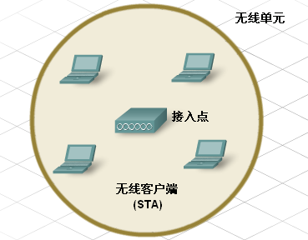
7.2.3 WLAN和SSID
服务集标识符 SSID（重要概念！）
SSID是一个区分大小写的数字字母字符串，最多可以包含32个字符。它包含在所有无线帧的报头中，并通过WLAN以明文方式传输。
SSID相当于WLAN的名字（无线网络名称），用于标识无线设备所属的 WLAN 以及能与其通信的其它设备。
同一个WLAN中的所有设备，必须使用相同的SSID，相互之间才能成功通信。

Slide 23
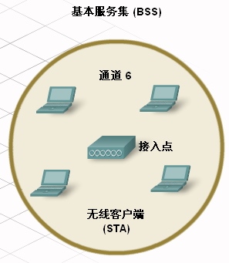
7.2.3 WLAN和SSID
WLAN有两种基本形式：基础架构模式和对等模式。
基础架构模式（Infrastructure）（重要概念！）
由单元中心的AP设备控制所有通信，确保所有STA（无线客户端）都能平等访问介质。
不同STA之间无法直接通信。
单个AP的覆盖区域称为基本服务集（BSS）或单元。
家庭和企业环境中最常用的无线通信模式。

Slide 24
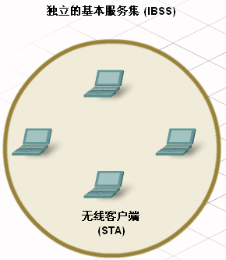
7.2.3 WLAN和SSID
对等模式（Ad Hoc）
在点对点网络中，将两台或以上的终端主机连接到一起，即可创建最简单的网络~对等网络，其中不含AP。
所有的终端主机是平等的。
此网络覆盖的区域称为独立的基本服务集（IBSS）。
对等模式适用于小型网络。可以在设备之间交换文件和信息。

Slide 25
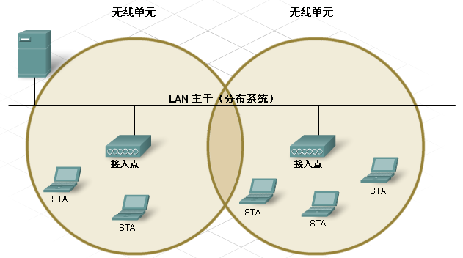
7.2.3 WLAN和SSID
扩展服务集（ESS）（简单了解）
基本服务集（BSS）是WLAN最小的构成单位。单个AP的覆盖区域有限。要扩大覆盖区域，可通过分布系统将多个BSS连接成为ESS。ESS使用多个AP。每个AP都位于一个独立的BSS中。
BSS必须具有大约10%的重叠量，允许客户端在与前一个AP断开之前，先连接到后一个AP，以实现无缝漫游。

Slide 26
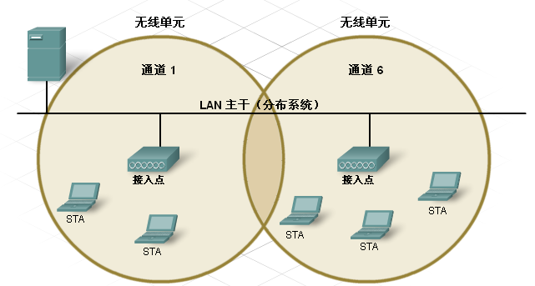
7.2.4 无线通道（Channel）
对RF频谱作进一步划分可形成通道。每个通道都可以传送不同的信号，类似于多个不同的电视频道信号可通过同一个介质传输。
不同的WLAN（BSS）必须使用不同的通道，以避免互相之间干扰。
4.03版教材动画9.3.4.2
通道（频段）细分 共享/争用带宽
实验时要特别注意避免各组间通道重叠干扰的问题！

Slide 27
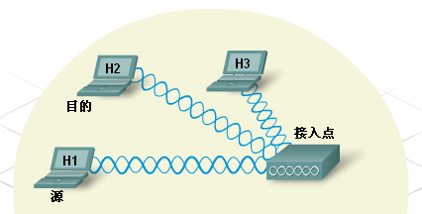
7.2.4 无线通道（简单了解）
无线技术使用的介质访问方法称为“载波侦听多路访问/冲突避免”（CSMA/CA）。当多个用户发送数据时，避免冲突的一种技术。
参见4.03版教材
动画7.2.4.2

Slide 28
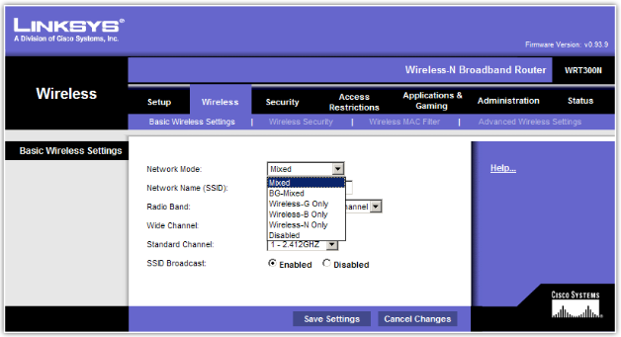
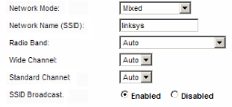
7.2.5 配置接入点
配置集成无线AP：教材上以Cisco无线路由器为例
我们实验中的TP-LINK无线AP及无线路由器与之类似，也要设置下列无线参数：无线模式、SSID、频段（Channel）以及是否允许SSID广播等。
在实验中通道需手动设置！
Notes:
SSID广播开启，才能让无线客户端搜索到该SSID的无线网络。

Slide 29
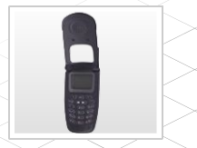
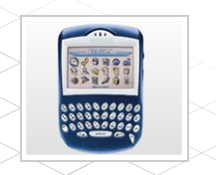
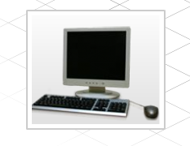
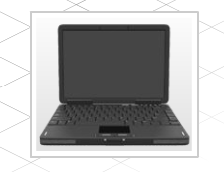
7.2.6 配置无线客户端
无线客户端（STA）的定义：
安装有无线网卡和无线客户端软件的任何设备。如PDA、笔记本电脑、台式PC、打印机、投影仪和Wi-Fi电话。
客户端的配置必须与AP或无线路由器的配置匹配，包括：SSID、通道和安全设置等。这些配置可以在无线客户端管理软件上设定。

Slide 30
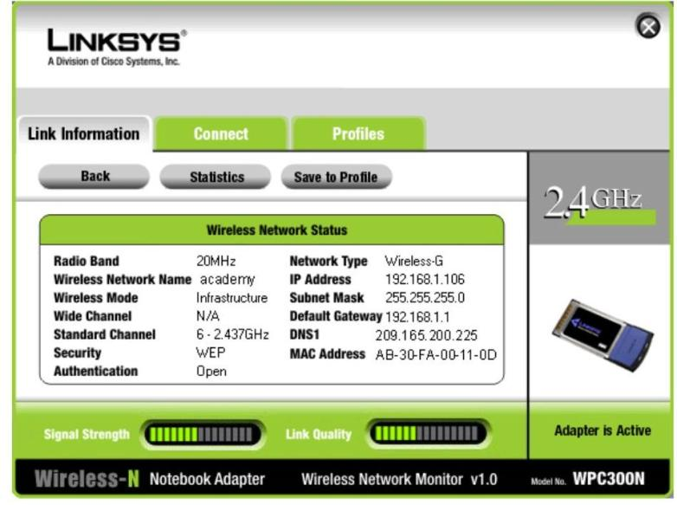
7.2.6 配置无线客户端
无线客户端管理软件分为：
集成的无线网卡管理软件：包含在Windows操作系统中，是支持各种无线网卡的通用管理程序。
独立的无线网卡管理软件：支持特定的无线网卡，由特定网卡厂商提供的专用配置管理程序。
不要让Windows通用管理程序和专用管理程序同时管理无线网卡！通常使用 Windows自带的管理程序就足够了。

Slide 31
Notes:
31

